Slide 1
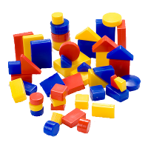
УМНАЯ ИГРА
Лапина Е. Г. педагог –психолог
МБДОУ детский сад № 26 п.Горноуральский
2016 год

Slide 2
Основная задача сенсорного развития детей раннего возраста в ДОУ -формировать умения воспринимать предметы и явления, выделять присущие им внешние свойства, определяющие способы действий с ними.
Сенсорное развитие является фундаментом общего интеллектуального развития детей раннего возраста. С восприятия предметов и явлений окружающего мира начинается познание.
Умение улавливать причинно-следственные связи, навык мыслить системно – это важнейшие условия успеха в профессиональной и личностной сфере, а значит, развитие логического мышления через знакомство с сенсорными эталонами – залог будущей жизненной успешности наших детей. Для решения этой задачи как нельзя лучше подходят блоки Дьенеша.

Slide 3
Суть методики венгерского математика и психолога Золтана Дьенеша - математические знания дети получают, не решая примеры в тетрадках и читая учебники, а играя . Самое известное пособие — Блоки Дьенеша, которые специально разработаны для подготовки мышления детей к усвоению математики.

Slide 4
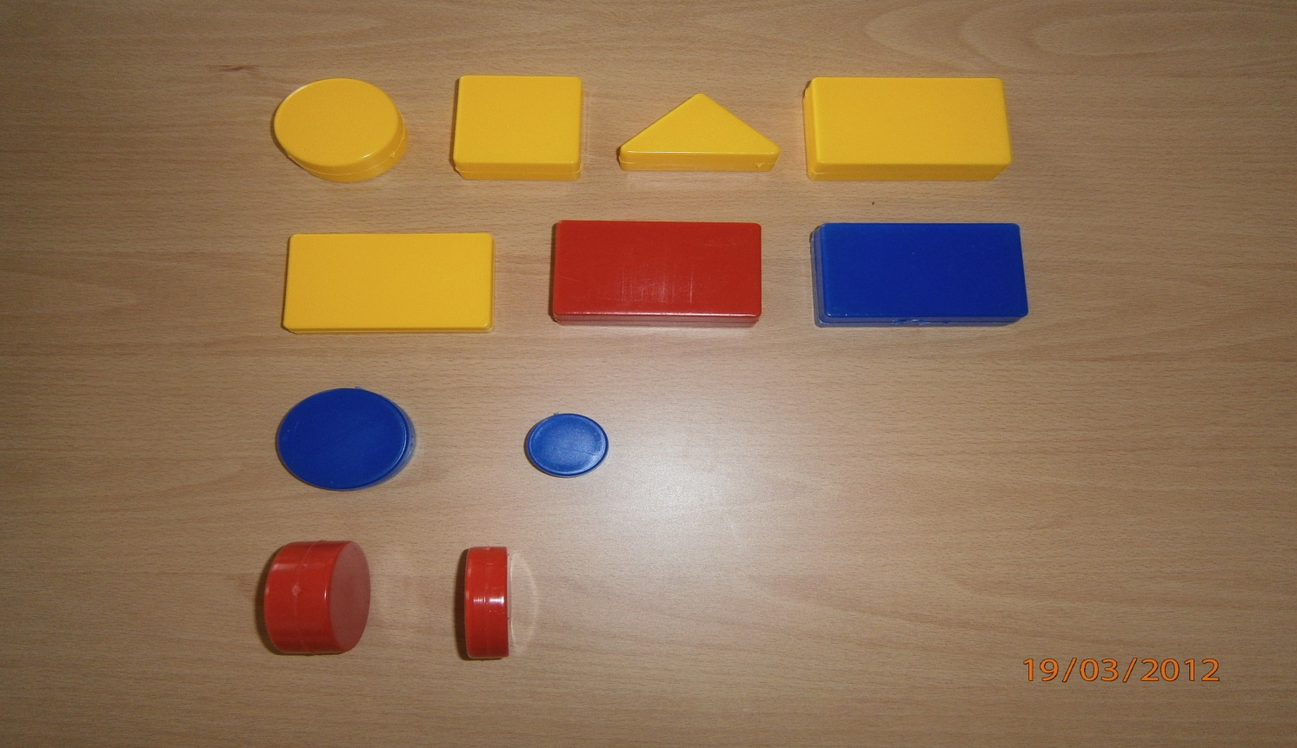
Логический материал представляет собой набор из 48 логических блоков, различающихся четырьмя свойствами: 1. формой – круглые , квадратные, треугольные, прямоугольные; 2. цветом – желтые, красные, синие; 3. размером -большие и маленькие;
4. толщиной -толстые и тонкие.
Игры с блоками на наглядной основе знакомят детей
с формой, цветом, размером и толщиной предметов.

Slide 5
Задачи:
Познакомить с формой, цветом, размером предметов.
Развивать умения выявлять свойства в предметах, называть их, обобщать предметы по их свойствам, объединять сходства и различия предметов.
Развивать познавательные процессы, мыслительные операции.
Развивать психические функции, связанные с речевой деятельностью.
Развивать творческие способности, воображение, фантазию, способности к конструированию.
Воспитывать самостоятельность, настойчивость в достижении цели.

Slide 6
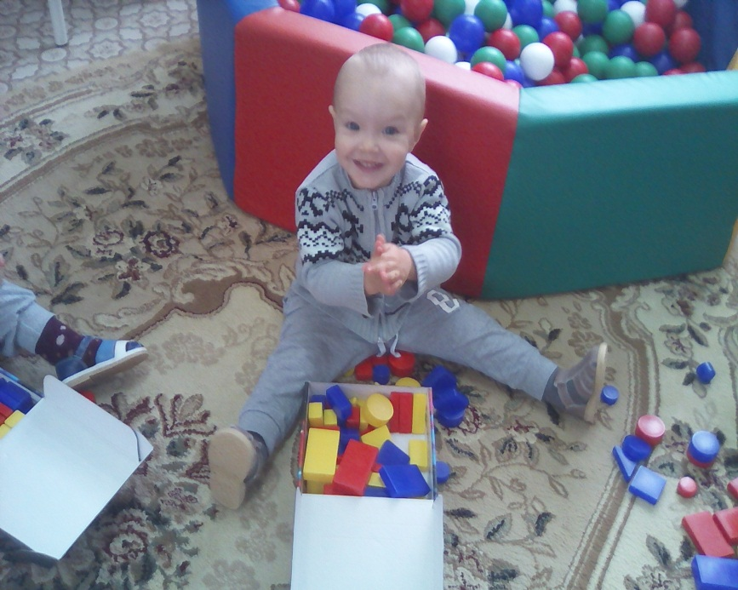
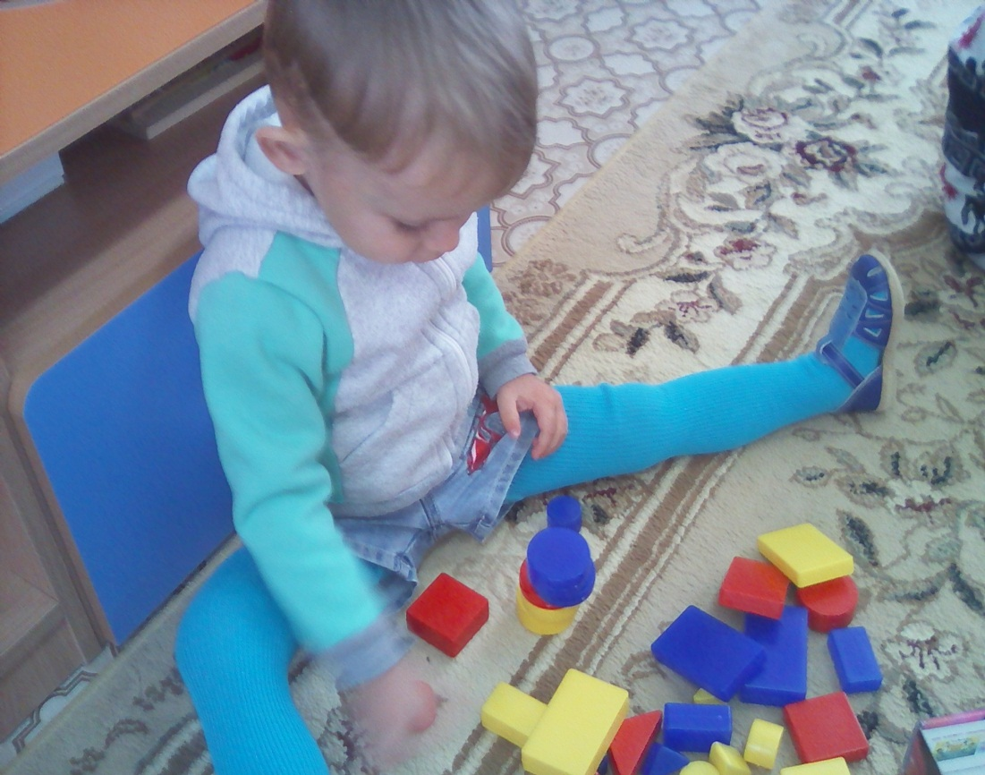
На первых занятиях даем возможность манипулировать с фигурами по своему желанию, помогаем выполнить знакомые постройки.

Slide 7
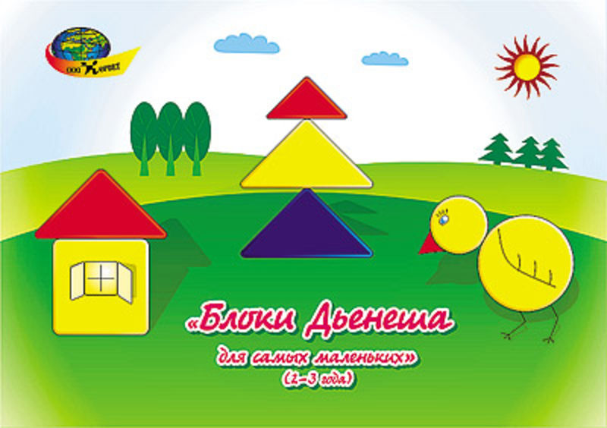
С детьми раннего возраста используем печатные альбомы для подгрупповой и индивидуальной работы.

Slide 8
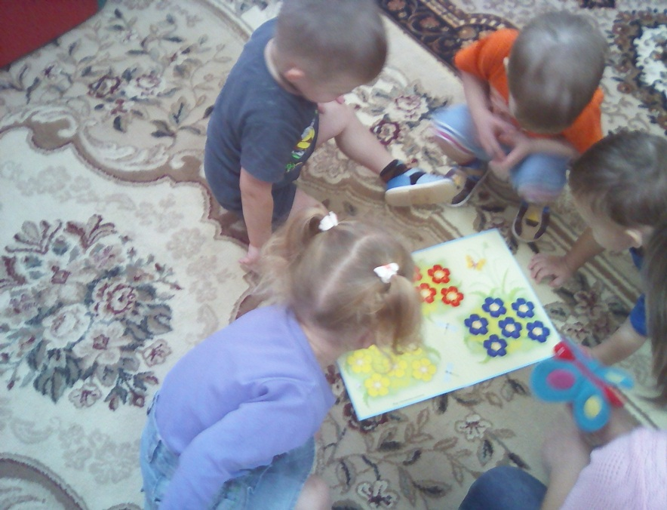
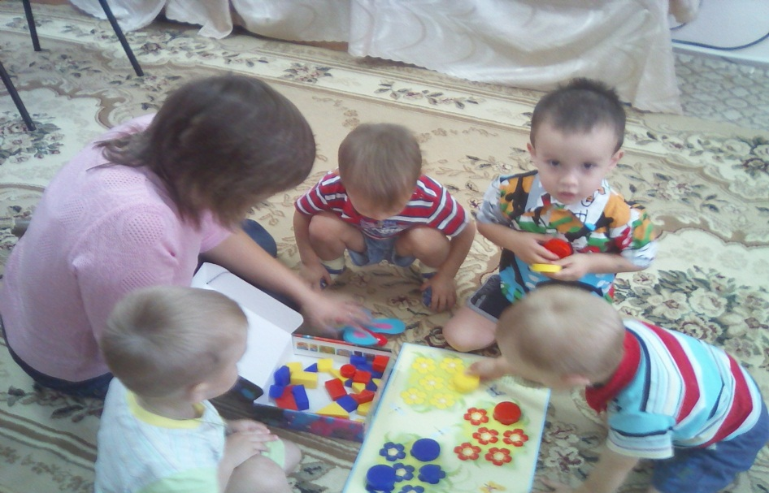
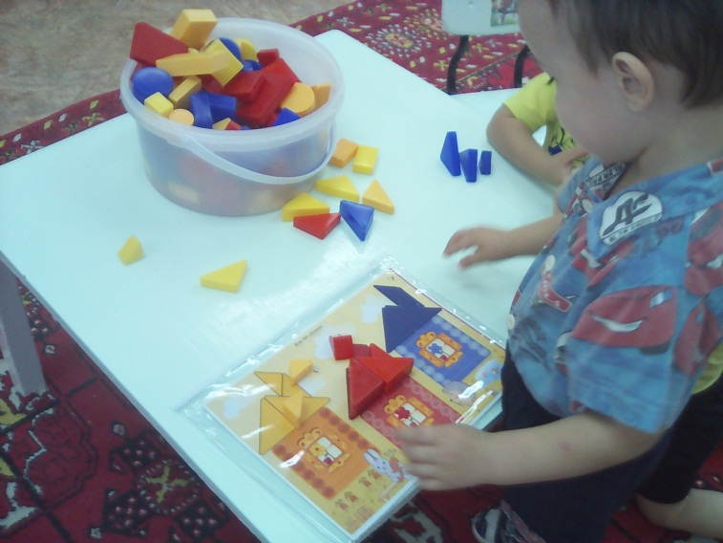

Slide 9
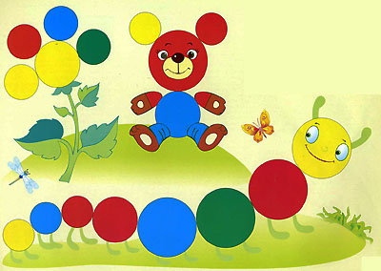
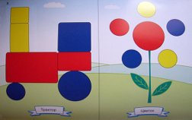
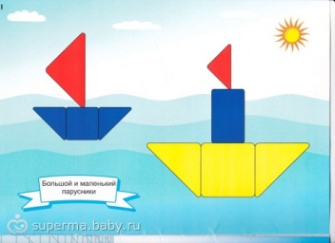
4 группы постепенно усложняющихся игр и упражнений с логическими блоками:
для развития умений выявлять и абстрагировать свойства
для развития умений сравнивать предметы по их свойствам;
для развития действий классификации и обобщения;
для развития способности к логическим действиям и операциям.

Slide 10
ФОРМЫ ОРГАНИЗАЦИИ РАБОТЫ С ЛОГИЧЕСКИМИ БЛОКАМИ
Занятия (комплексные, интегрированные), обеспечивающие наглядность, системность и доступность, смену деятельности.
Совместная и самостоятельная игровая деятельность (дидактические игры, настольно-печатные, подвижные, сюжетно-ролевые игры).
Вне занятий, в предметно-развивающей среде (ИЗО-деятельность, аппликация, режимные моменты, предметные ориентиры

